Slide 1
§11-3 麦克斯韦方程组
麦克斯韦在分析电磁感应现象后,总结出变化磁场激发电场所遵循的规律，提出“涡旋电场”的概念.
从对称性考虑,变化的电场会不会激发磁场？
在分析传导电流激发磁场遵循的安培环路定理后,他又提出“位移电流”假说,对安培环路定理进行了修改和扩充,总结出变化电场激发磁场所遵循的规律.
麦克斯韦方程组概括了电磁场的全部规律.
11-3-1 位移电流
11-3-2 麦克斯韦方程组
本节内容：

Slide 2
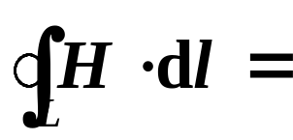
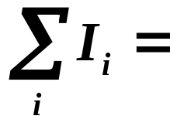
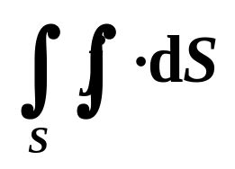
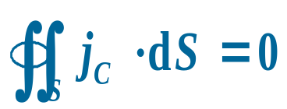
11-3-1 位移电流
安培环路定律的局限性
安培环路定理:
其中S为以L为边界的任意曲面.
稳恒电流的连续性方程
C
ε
在电容器充放电过程中情况如何呢？
流入闭合面的传导电流==流出闭合面的传导电流

Slide 3
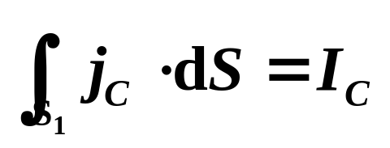
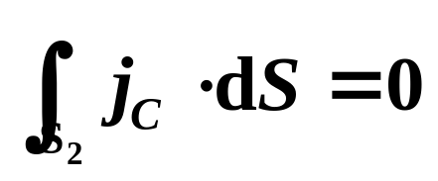
S₁
L
电容器充放电时，电流非恒定.
S₂
ε
C
电容两极间传导电流“中断”.
S₁:以L为边界的任意曲面.
矛盾！
S₂:以L为边界的任意曲面.
安培环路定律成立条件：电流是稳恒闭合的.
当电流非恒定时，安培环路定律需要修改！

Slide 4
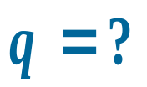
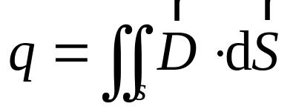
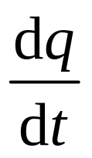
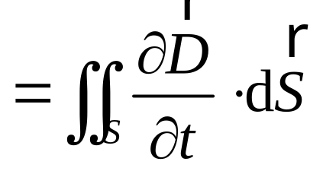
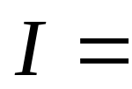
位移电流
S₁
电容器内没有传导电流，整个电路传导电流是不连续.
L
S₂
ε
C
两极板之间有变化的电场.
思路: 非稳态→
q变化→
电场E. D变化

Slide 5
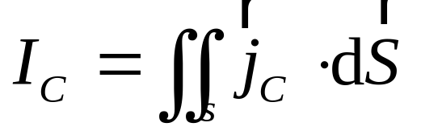
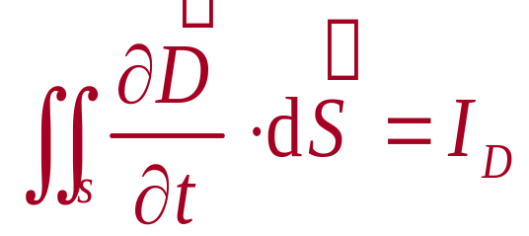
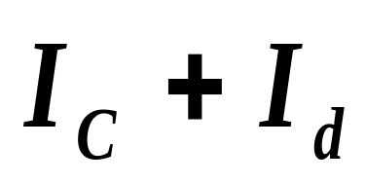
—— 传导电流
—— 位移电流
麦克斯韦指出：对非稳态，传导电流中断处必发生电荷分布的改变.
变化的电场等效地是一种“电流”
—— 位移电流
——全电流
全电流在空间永远是连续的闭合电流

Slide 6
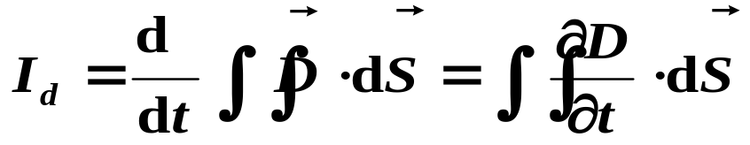
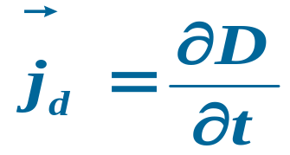
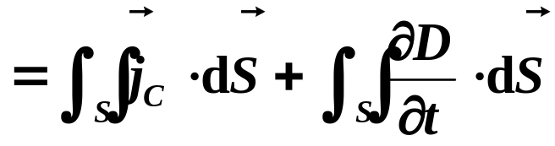
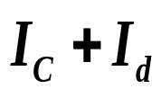
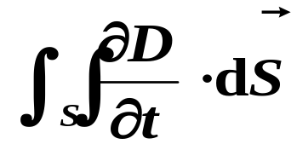
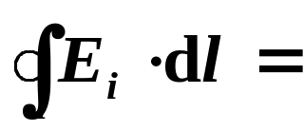
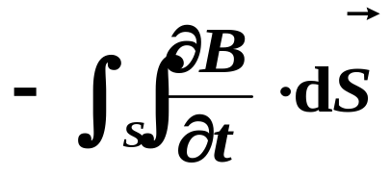
定义位移电流密度:
全电流（安培）定律
全电流在空间永远是连续的闭合电流
—— 全电流安培定律
变化的电场产生磁场
（右旋）
变化的磁场产生电场
（左旋）

Slide 7
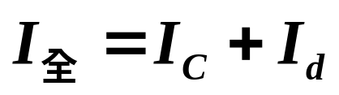
关于位移电流假说:
(1)位移电流实质是变化的电场,可以存在于一切物质或真空中.
位移电流不伴有电荷的任何运动.
不产生焦耳热.
传导电流是导体中电荷的定向运动.
(2)位移电流与传导电流相同点：产生磁场.
(3)位移电流与传导电流总称全电流.

Slide 8
麦克斯韦电磁理论的杰出贡献：
完整而深刻地揭示变化的磁场可以激发电场，变化的电场也能激发磁场这一客观规律.

Slide 9
#1a0701024a
对于位移电流，下列说法中正确的是：
A. 位移电流是由变化电场产生的
B. 位移电流是由线性变化的磁场产生的
C. 位移电流的热效应服从焦耳—楞茨定律
D. 位移电流的磁效应不服从安培环路定律
Notes:
BJTU-ZHM 位移电流 选A

Slide 10
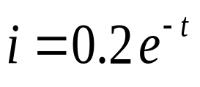
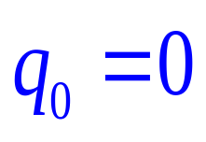

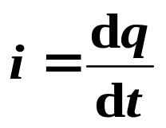
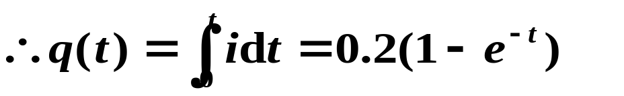
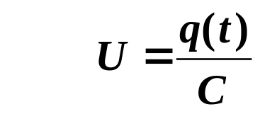
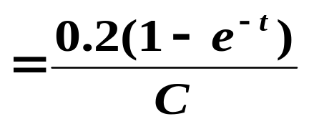
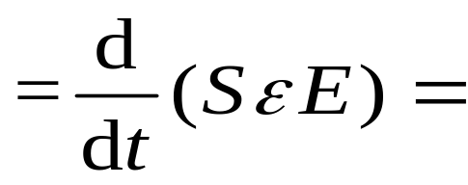
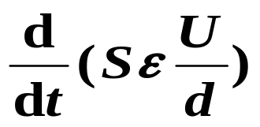
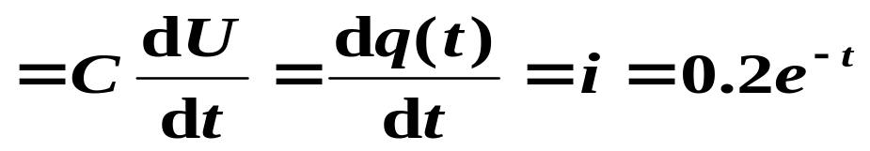
例：给电容为C的平行板电容器充电,电流i=0.2e^{-t}(SI) ，设 t = 0时电容器极板上无电荷，求：
（1）极板间电压U 随时间 t 的变化关系; （2）t时刻极板间总的位移电流 I_{d} .
解:给平板电容器充电
极板间上
(1)
(2)

Slide 11
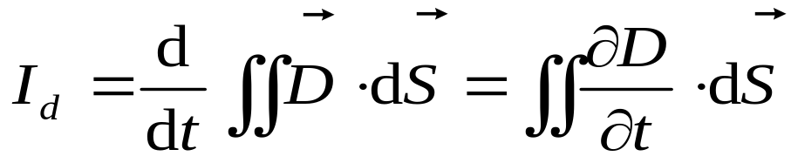
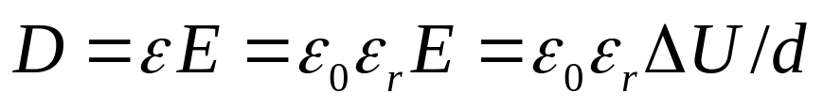
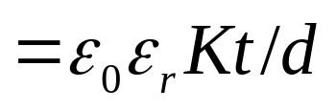
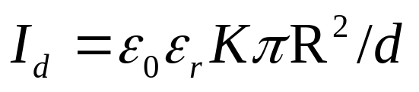
例：如图所示，圆形平行板容器两极电板间的电势差随时间的变化关系为ΔU=U_{a} - U_{b}= Kt (K为常数)，设两极板间的电场是均匀的，求此时两极板间的位移电流.
解:
O
d
即：两极板间的位移电流不随时间变化，方向垂直两极板.

Slide 12
变化的电场与其激发的磁场之间的关系
#1a0701025a
如图所示，圆形平行板容器两极电板间的电势差随时间的变化关系为ΔU=U_{a} - U_{b}= Kt (K为常数)，设两极板间的电场是均匀的，此时中心点 O 右方板内1、2 两点处的磁感应强度B₁和B₂的大小关系为
A. B₁<B₂
B. B₁>B₂
C. B₁=B₂≠0
D. B₁=B₂=0
O
1 2
Notes:
A0001801 位移电流 答案：A

Slide 13


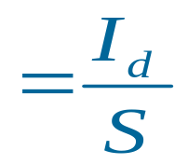

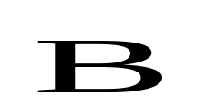
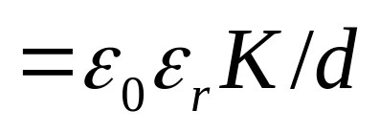


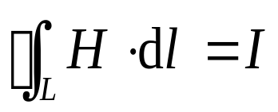
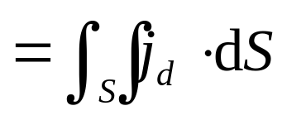
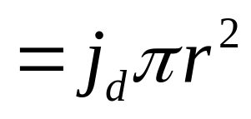

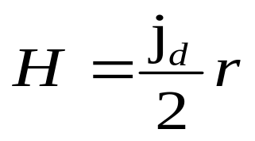
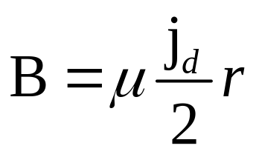
B₁<B₂
解：
位移电流密度:
O
1 2
对于平板间内任一点，
应用安培环路定律:
与半径成正比，半径越大，B越大.
磁感应强度：
Notes:
A0001801 位移电流 答案：A

Slide 14
变化的电场与其激发的磁场之间的关系
#1a0701025a
如图所示，圆形平行板容器两极电板间的电势差随时间的变化关系为ΔU=U_{a} - U_{b}= Kt (K为常数)，设两极板间的电场是均匀的，此时中心点 O 右方板内1、2 两点处的磁感应强度B₁和B₂的大小关系为
A. B₁<B₂
B. B₁>B₂
C. B₁=B₂≠0
D. B₁=B₂=0
O
1 2
Notes:
A0001801 位移电流 答案：A

Slide 15
#1a0701025c
如图所示，圆形平行板容器两极电板间的电势差随时间的变化关系为ΔU=U_{a}-U_{b}= Kt (K为常数)，设两极板间的电场是均匀的，此时中心点 O 右方板外3、4
两点处的磁感应强度B₃和B₄的大小关系为
A. B₃<B₄
B. B₃>B₄
C. B₃=B₄≠0
D. B₃=B₄=0
O
3 4
Notes:
BJTU_ctf 位移电流 答案：B

Slide 16



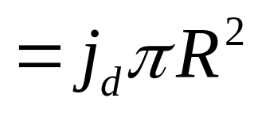
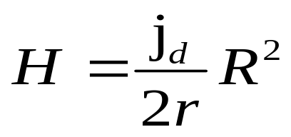
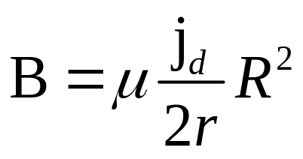
B₃>B₄
解：
位移电流密度:
O
3 4
对于平板间外任一点，
应用安培环路定律:
磁感应强度：
与半径成反比，半径越大，B越小.
Notes:
A0001801 位移电流 答案：A

Slide 17
#1a0701025c
如图所示，圆形平行板容器两极电板间的电势差随时间的变化关系为ΔU=U_{a}-U_{b}= Kt (K为常数)，设两极板间的电场是均匀的，此时中心点 O 右方板外3、4
两点处的磁感应强度B₃和B₄的大小关系为
A. B₃<B₄
B. B₃>B₄
C. B₃=B₄≠0
D. B₃=B₄=0
O
3 4
Notes:
BJTU_ctf 位移电流 答案：B

Slide 18
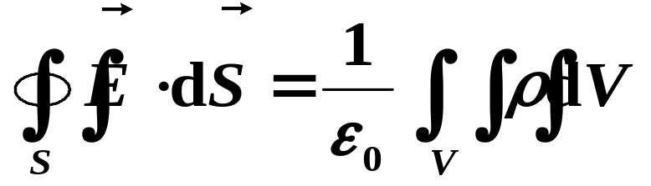
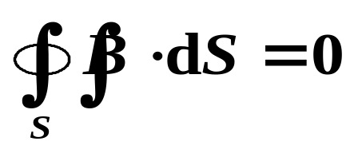
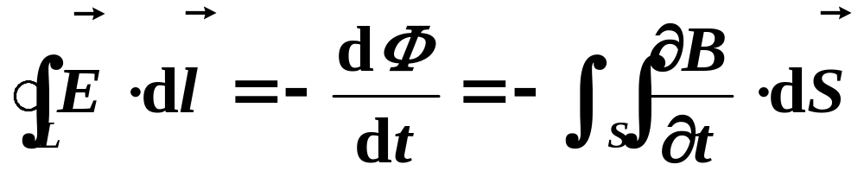
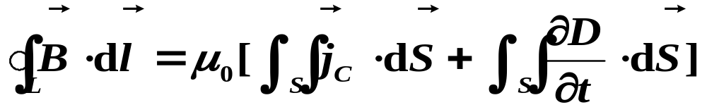
11-4-2 麦克斯韦方程组
通量
环流

Slide 19
电场的性质
有源性:
表明: 在任何电场中,通过任何封闭曲面的电通量等于该封闭面内自由电荷的代数和.
磁场的性质
无源性:
表明: 在任何磁场中,通过任何封闭曲面的磁通量等于零.

Slide 20

变化的磁场
变化的磁场产生涡旋电场, 修正静电场的环路定理:
表明: 电场的场强沿任意闭合曲线的线积分等于通过以该曲线为边界的任意曲面的磁通量的时间变化率.

Slide 21
变化的电场
变化的电场产生磁场, 修正稳恒磁场的环路定理:
表明: 磁场的磁感应强度沿任意闭合曲线的线积分等于通过以该曲线为边界的任意曲面的全电流的μ₀倍.

Slide 22




在有介质时,麦克斯韦方程组的积分形式更为简单:
通量
环流

Slide 23





特别是：
当
特指静电场和恒定磁场的方程组

Slide 24





而当
空间存在变化的电磁场
电磁波
表明：变化的电场与磁场相互激发、相互依存！

